Slide 1



浅水洼里的小鱼

Slide 2



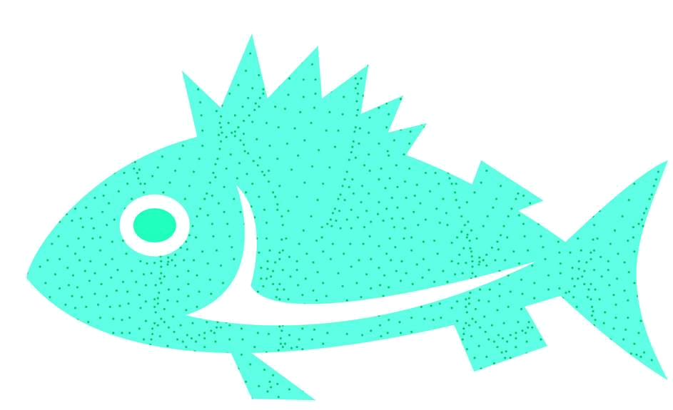
甚至
多久
蒸干
干死
继续
捡起
弯下腰
叨念
在乎

Slide 3
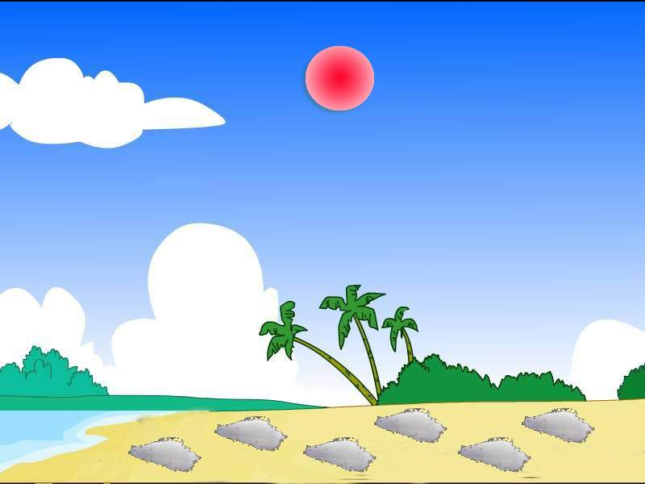



读读第一自然段，想想浅水洼里的小鱼怎么啦？

Slide 4
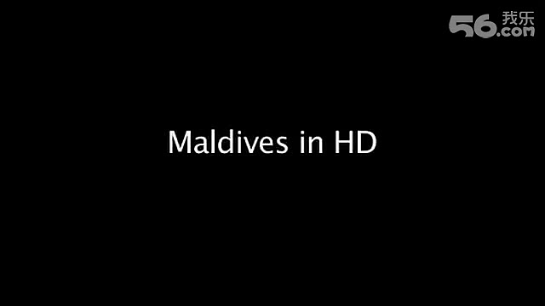
它们被困在水洼里，回不了大海了。

Slide 5

用不了多久，浅水洼里的水就会被沙粒吸干，被太阳蒸干。这些小鱼都会干死。

Slide 6
被困的小鱼，也许有几百条，甚至有几百条 。

Slide 7
被困的小鱼，也许有几百条，甚至有几千条。用不了多久，浅水洼里的水就会被沙粒吸干，被太阳蒸干。这些小鱼都会干死。

Slide 8
读读第二自然段到第六 自然段，看看小男孩在做什么？

Slide 9
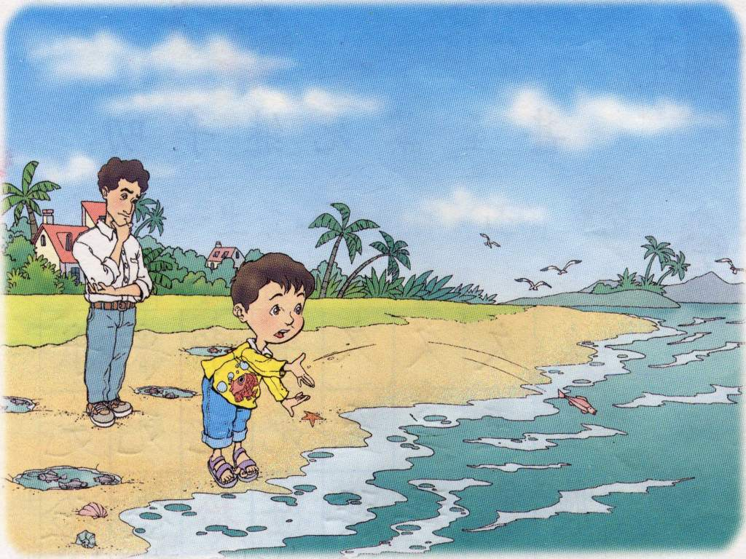
他走得很慢，不停地在每个水洼前弯下腰去，捡起里面的小鱼，用力地把它们扔回大海。

Slide 10

他不停地捡鱼扔鱼，不停地叨念着：“这条在乎，这条也在乎！还有这一条、这一条、这一条……”

Slide 11
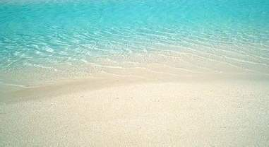
成百上千

Slide 12
“水洼里有成百上千条小鱼，你是捡不完的。”
我知道

Slide 13

一只小鸟受了伤，落在窗台上。
我会说：
一只野兔受了伤，躺在大树旁。
我会说：

Slide 14
我在乎
海中小鱼回不了家，
谁的心里最在乎？
笼中小鸟飞不上天，
谁的心里最在乎？
我把小鱼送回家，
我让小鸟飞上天，
我和你们是朋友，
我和你们心手相牵，
你的生命，我最在乎。

Slide 15


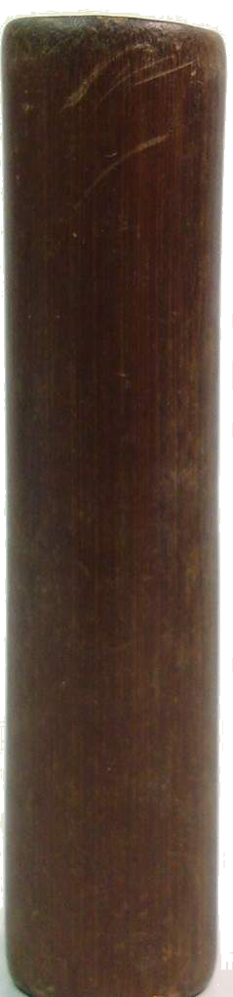
zhēng

